Slide 1
레고랜드 코리아
드래곤 코스터 중심 · 문 앞 → 문 앞 최종 일정
2026-09-23(수)
미사 출발·복귀
아빠+8세+3세후반
웨건 지참
도보(PINK) 실측 반영 · 드래곤 100~120cm 재확인 · 영화 상영시간 재검증

Slide 2
TODAY
오늘 상황 — 공연 없이 드래곤에 집중하는 이유
공연 없음
날씨
드래곤 = 최고 인기
V.I.M 몬스터파티는 화·수 제외 운영 — 수요일인 내일은 안 열림. 대신 Palace 4D Cinema(영화)가 오늘의 유일한 공연성 콘텐츠
최고 24~29℃ · 최저 12~20℃, 대체로 맑음. 일교차 커서 겉옷 필요
파크 유일 스릴라이드이자 최고 인기 — “사람 적을 것” 낙관 금지
결론
내일은 시즌 이벤트가 거의 없는 날입니다. 시간표에 맞출 공연이 없으니, 하루를 “드래곤 코스터를 몇 번 타느냐” 하나에 맞춰 설계했습니다. 개장 직후(55분)와 폐장 전(65분), 두 번 몰아서 집중 탑승하고, 그 사이에 스탬프 6곳 · 어트랙션 9종 · 영화 1편(오늘의 실질적 공연) · 점심을 끼워 넣는 구조입니다.
레고랜드 코리아 · 2026-09-23(수) · 아빠+첫째(8세·130cm)+둘째(3세후반·101cm)
2

Slide 3
SCHEDULE 1/3
미사 출발 → 미사 복귀 전체 일정
동선 검증: 캐슬(드래곤)↔시티는 파크 반대편 — 왕복 1회로 압축. 이동 구간은 별도 줄로 표기, 시간은 추정치(맵이 스케일 보증 안 함, D등급)
시각 | 구간 | 내용
07:55 | 미사 출발 | 웨건 · 도시락(밥+스팸) · 여벌옷 적재 후 출발
09:05~09:15 | 이동 | 약 69분(무정체 기준) + 여유 — 하중도 주차장 도착
09:15~09:25 | 주차 | PINK 구역 우선 요청(도보 최단), 화장실 미리
09:25~09:35 | 도보 이동 | PINK → 입구, 실측 약 450~500m · 8~10분 (기존 “5분” 통설보다 김)
09:35~10:00 | 입구 대기 | 개장 대기, 짐 정리, 몬스터 랠리 전단 수령
10:00 | 개장 | 입장
10:00~10:05 | 이동 | 입구→캐슬, 브릭스트릿·브릭토피아 무정차 통과
10:05~11:00 | ★★★ 드래곤 1차 | 몰아타기 55분 — 내려서 바로 재입장 반복. 스탬프① 자동 완료
11:00~11:15 | 캐슬존 잔여 | Merlin's Flying Machines (90~120cm 동반)
11:15~11:20 | 이동 | 캐슬→NINJAGO World (인접 구역)
레고랜드 코리아 · 2026-09-23(수) · 아빠+첫째(8세·130cm)+둘째(3세후반·101cm)
3

Slide 4
SCHEDULE 2/3
미사 출발 → 미사 복귀 전체 일정
시각 | 구간 | 내용
11:20~12:00 | NINJAGO World | Masters of Spinjitzu + LEGO NINJAGO The Ride — 스탬프②③
12:00~12:15 | 이동 | NINJAGO→미니랜드→해적의 바다→시티 (통과만, 라이드 없음)
12:15~12:55 | 점심 | 밥+스팸 도시락, LEGO City 존 내 벤치
12:55~13:15 | Wave Racers | 젖음
13:15~13:35 | Coast Guard Academy | Wave Racers보다 덜 젖음
13:35~13:55 | 환복·휴식 | 물놀이 옷 갈아입기 (시티 화장실)
13:55~14:25 | 자유시간 | City 존 내 — 영화 오픈(14:30) 전 대기, 기념품·간식
14:25~14:40 | Palace 4D Cinema | 14:30 쇼타임 — 앱 실측 운영시간 오후 2:30~5:00, 30분 간격. 다음 슬라이드 참고
14:40~14:55 | 이동 | 시티→해적의 바다→미니랜드→NINJAGO→캐슬 (귀환)
14:55~16:00 | ★★★ 드래곤 2차 | 몰아타기 65분 — 폐장 전 두 번째로 비는 시간대
레고랜드 코리아 · 2026-09-23(수) · 아빠+첫째(8세·130cm)+둘째(3세후반·101cm)
4

Slide 5
SCHEDULE 3/3
미사 출발 → 미사 복귀 전체 일정
시각 | 구간 | 내용
16:00~16:05 | 이동 | 캐슬→브릭토피아 (인접 구역)
16:05~16:20 | Bricktopia | LEGOLAND Lookout(스탬프④) + 브릭토피아 라운지(스탬프⑤) — Monkey Climb는 시간상 생략
16:20~16:25 | 이동 | 브릭토피아→브릭스트릿 (인접 구역)
16:25~16:50 | Brick Street | LEGO Factory Adventure Ride — 스탬프⑥ 완성! 리워드(배지+젤리) 수령
16:50~16:55 | 이동 | 브릭스트릿→출구
16:55 | 퇴장 | 폐장(17:00) 5분 전 — 영화 넣느라 뒤가 빡빡함, 늦어지면 Bricktopia 생략
16:55~17:05 | 도보 이동 | 입구 → PINK, 8~10분
17:05~17:20 | 출차 준비 | 사전 정산, 웨건 정리
17:20 | 주차장 출발
18:25~18:35 | 미사 도착 | 왕복 이동 약 2시간 38분(주행 69분×2 + 도보 20분)
레고랜드 코리아 · 2026-09-23(수) · 아빠+첫째(8세·130cm)+둘째(3세후반·101cm)
5

Slide 6
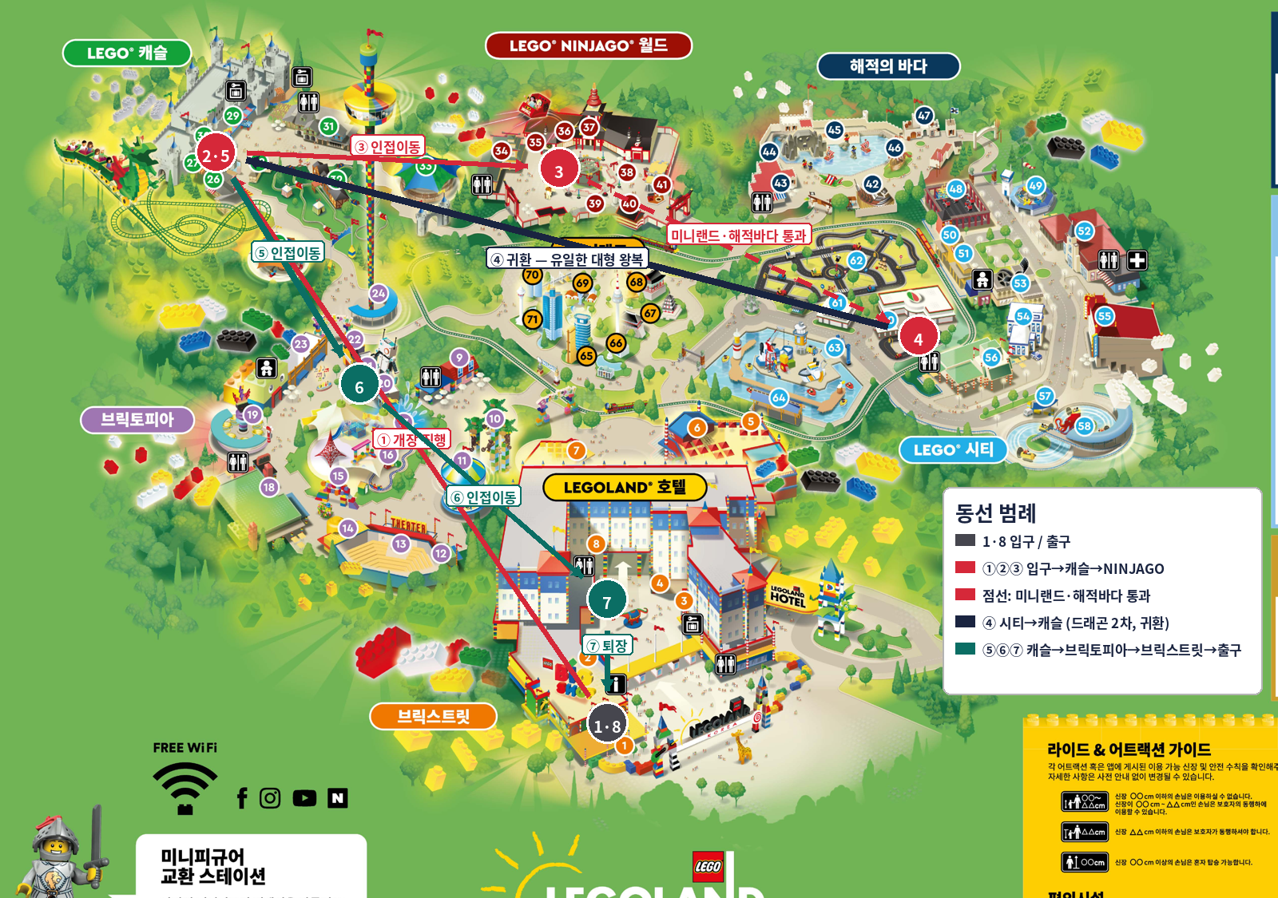
ROUTE MAP
동선 지도 — 공식 파크맵에 표시
왜 이 순서인가
캐슬(드래곤)과 시티는 루프의 정반대 끝
기존안은 이 둘을 3번 오갔음
새 순서는 왕복을 1번(④)으로 압축
④만 대형 이동, 나머지는 전부 인접 구역
거리는 지도 기준 순서일 뿐 — 맵이 스케일을 보증 안 함(D등급)
레고랜드 코리아 · 2026-09-23(수) · 아빠+첫째(8세·130cm)+둘째(3세후반·101cm)
6

Slide 7
PARKING
주차 — PINK 도보, 실측 거리로 정정
실측 결과
갓길주차 — 검토했지만 비권장
약 450~500m
개인 승용차용 공식 정차 구역 없음 — 입구 앞 하차 구역은 대형버스·단체차량 전용
솔로 대디 특성상 “드롭오프 후 혼자 가서 주차” 방식 자체가 성립 안 함(아이 둘을 두고 갈 수 없음)
리조트 사유지 진입로라 단속 가능성 배제 못 함
PINK 구역 → 입구, 직선거리 (사용자 제공 실제 지도, 축척 실측)
8~10분
실제 도보 소요 추정 — 통설 “5분”보다 김
12,000원
→ PINK로 걸어가되, 8~10분을 감안하고 셔틀(BLUE·YELLOW 중앙통로)을 백업으로 둔다.
왕복 주차 고정 요금(5시간 초과 시 일 최대, 그 이상 추가 없음)
레고랜드 코리아 · 2026-09-23(수) · 아빠+첫째(8세·130cm)+둘째(3세후반·101cm)
7

Slide 8
ATTRACTIONS
오늘 탈 어트랙션 9종
1
드래곤 코스터
2
Masters of Spinjitzu
3
NINJAGO The Ride
LEGO Castle
NINJAGO World
NINJAGO World
실내 다크라이드로 성 내부를 둘러보다 레드 드래곤과 마주치며 급강하·급발진. 526m·최고 56km/h, 번쩍이는 조명 연출. 100~120cm 보호자 동반
닌자 원소의 힘을 깨워 즐기는 360도 스핀 액션. 핸들을 직접 돌려 회전 속도 조절
4D 라이드 — 손으로 불·얼음·번개·대지 파워를 쏘며 스크린 속 대모험. 총 쏘는 동작이라 8세가 좋아할 만함
4
LEGOLAND Lookout
5
Monkey Climb
6
Wave Racers
Bricktopia
Bricktopia
LEGO City
약 43m 높이 전망대. 파크 전체와 호수 조망. 스릴 없음
그물 정글짐을 등반한 뒤 자유낙하로 하강. 반복 탑승하는 아이들 많음
보트를 조종하며 파도와 물대포를 회피·명중. 확실히 젖음
7
Coast Guard Academy
8
Merlin's Flying Machines
9
LEGO Factory Adventure
LEGO City
LEGO Castle
Brick Street
해상 경비대 보트로 부둣가를 순찰하며 장애물 회피. Wave Racers보다 덜 젖음
페달·핸들로 직접 힘을 줘 얼마나 높이 나는지 겨루는 라이드. 체력 소모 있음
미니피겨 크기로 작아져 LEGO 생산 과정을 구경하는 다크라이드. 아시아 레고랜드 중 이 파크 전용
레고랜드 코리아 · 2026-09-23(수) · 아빠+첫째(8세·130cm)+둘째(3세후반·101cm)
8

Slide 9
CINEMA — CONFIRMED
영화 — Palace 4D Cinema, 앱 실측 화면으로 확정
확인 — 오후에만 운영, 개장 직후엔 상영 안 함
공식 홈페이지엔 고정 시간표가 없었지만, 레고랜드 공식 앱 화면을 직접 캡처해 확인한 결과 운영시간과 쇼타임이 명확했습니다. 이전 일정의 “13:40 상영” 배치는 오픈 전이라 불가능했던 것으로 정정합니다.
오후 2:30~5:00 운영 · 쇼타임 2:30 / 3:30 / 4:30 (30분 간격) — 공식 앱 화면 실측
항목 | 내용 | 등급
상영작 | LEGO® CITY 4D: Officer in Pursuit (한국어 ‘추격하는 경찰관!’) | A
내용 | 미니피겨 경찰이 범인을 쫓는 4D 코미디 액션 | A
소요·좌석 | 약 10분 / 497석 | B
효과 | 대형 스크린 + 입체 사운드 + 물·바람·거품·인공눈 | B
운영시간 | 오후 2:30~5:00, 쇼타임 2:30/3:30/4:30 — 앱 화면 실측(오늘 기준) | A
변동 가능성 | “현장 상황에 따라 예고 없이 중단·변동될 수 있음” — 앱 공식 문구 | A
신장·나이 제한 | 없음 | A
→ 2:30 쇼에 맞춰 시티 구간을 14:25까지 늘리고, 캐슬 귀환·드래곤 2차를 그만큼 늦춥니다. 뒤 시간을 맞추려 Bricktopia의 Monkey Climb는 생략.
레고랜드 코리아 · 2026-09-23(수) · 아빠+첫째(8세·130cm)+둘째(3세후반·101cm)
9

Slide 10
STAMPS & CHECKLIST
몬스터 랠리 스탬프 6곳 · 최종 체크리스트
몬스터 랠리 스탬프 6곳
현장에서 마지막으로 확인할 것
① 드래곤 코스터
PINK 구역 배정 가능 여부 (안내 요원에게 요청)
② Masters of Spinjitzu
몬스터 랠리 전단 — 스탬프 6곳 정확한 목록 재확인
③ NINJAGO The Ride
Palace 4D Cinema 14:30 쇼 — 앱에서 변동 여부 재확인(예고 없이 바뀔 수 있음)
④ LEGOLAND Lookout
드래곤 코스터 대기시간 — 10:05 첫 확인 후 몰아타기 지속 여부 판단
⑤ 브릭토피아 라운지
웨건 셔틀 탑재 가능 여부(PINK 도보로 대체 시 불필요)
⑥ LEGO Factory Adventure
완주 시 몬스터 배지 + 젤리 수령 (16:20~16:45, Brick Street)
레고랜드 코리아 · 2026-09-23(수) · 아빠+첫째(8세·130cm)+둘째(3세후반·101cm)
10

Slide 11
CAUTIONS
주의점 — 오늘 계획의 위험 요소와 근거 등급
항목 | 왜 주의해야 하나 | 등급
폐장 시간 빡빡함 | 16:55 퇴장 예정 — 영화를 넣느라 뒤 일정에 여유가 거의 없음. 늦어지면 Bricktopia부터 생략 | —
영화 상영시간 변동 가능 | 앱 자체가 “예고 없이 중단·변동될 수 있음”이라 명시. 캡처는 방문 전날 밤 기준 스냅샷 | A
드래곤 코스터 100~120cm 구간 | 보호자 동반 조건까지 공식 원문으로 재확인했지만, 최종 판단은 현장 신장 측정대 | A
PINK 구역 배정 불확실 | 안내 요원에게 요청하는 사항이라 보장 안 됨 — 못 받으면 도보 8~10분보다 더 걸릴 수 있음 | B
구역 간 이동 시간은 전부 추정치 | 공식 파크맵이 “실제 스케일 아님”이라 명시 — 인접 3~5분, 대형 이동 12~15분은 순서 기반 추정 | D
몬스터 랠리 스탬프 목록 | 단일 언론 기사 기반, 2차 교차확인 못 함 — 전단으로 현장 재확인 권장 | B
일교차·젖는 라이드 | 최저 12℃~최고 29℃ + Wave Racers·Coast Guard·Cinema 모두 물 사용 — 겉옷·여벌옷 필수 | A
등급: A=공식 확인 · B=2차 자료 교차확인 · D=미확인(추정) · —=계획 설계상 리스크(사실 확인 대상 아님)
레고랜드 코리아 · 2026-09-23(수) · 아빠+첫째(8세·130cm)+둘째(3세후반·101cm)
11

